Slide 1
习题课
第 一 章 基本知识
1.1 什么是数字信号？什么是模拟信号？试各举一例。
解答：
在时间上和数值上均作离散变化的物理信号称为离散信号，离散信号的变化可以用不同的数字反映，所以又称为数字信号，如学生的成绩单、电路开关等等。
在时间上和数值上均作连续变化的物理信号称为连续信号，在工程应用中，为了处理和传送方便，通常用一种连续信号去模拟另一种连续信号，因此习惯将连续信号称为模拟信号，如温度、压力等等。

Slide 2
习题课
1.2 数字逻辑电路具有哪些主要特点？
解答：
数字逻辑电路具有以下特点：
（1）电路的基本工作信号是二值信号。它表现为电路中电压的“高”或“低”、开关的“接通”或“断开”等等。
（2）电路中的半导体器件一般都工作在开、关状态，对电路进行研究时，主要关心输入和输出之间的逻辑关系。
（3）电路结构简单、功耗低、便于集成制造和系列化生产。产品价格低廉、使用方便、通用型好。
（4）由数字逻辑电路构成的数字系统工作速度快、精度高、功能强、可靠性好。
应用具有以上特点，数字逻辑电路的应用十分广泛。

Slide 3
习题课
1.3 数字逻辑电路可分为哪两种类型？主要区别是什么？
解答：
根据一个电路有无记忆功能，可将数字逻辑电路分为组合逻辑电路和时序逻辑电路。如果一个逻辑电路在任何时刻的稳定输出仅取决于该时刻的输入，而与电路过去的输入无关，则称为组合逻辑电路。由于这类电路的输出与过去的输入信号无关，所以不需要有记忆功能。如果一个逻辑电路在任何时刻的稳定输出不仅取决于该时刻的输入，而与电路过去的输入相关，则称为时序逻辑电路。由于这类电路的输出与过去的输入信号相关，所以要有记忆功能，要用电路中的记忆元件的状态来反映过去的输入信号。

Slide 4
习题课
1.4 最简电路是否一定最佳？为什么？
解答：
最简电路并不一定是最佳电路。最佳电路应满足全面的性能指标和实际应用要求。

Slide 5
习题课
1.5 把下列不同进制数写成按权展开形式。
（1）(4517.293)₁₀ （3）(325.744)₈
（2）(10110.0101)₂ （4）(785.4AF)₁₆
解答：
（1）(4517.293)₁₀＝4×10³＋5×10²＋1×10¹＋ 7×10⁰＋2×10⁻¹＋9×10⁻²＋3×10⁻³
（2）(10110.0101)₂＝1×2⁴＋0×2³＋1×2²＋1×2¹＋0×2⁰＋
0×2⁻¹＋1×2⁻² ＋0×2⁻³＋1×2⁻⁴
（3）(325.744)₈＝3×8²＋2×8¹＋5×8⁰＋7×8⁻¹＋4×8⁻²＋4×8⁻³
（4）(785.4AF)₁₆＝7×16²＋8×16¹＋5×16⁰＋4×16⁻¹＋10×8⁻² ＋15×16⁻³

Slide 6
习题课
1.6 将下列二进制数转换成十进制数、八进制数和十六进制数。
（1）1110101 （2）0.1110101 （3） 10111.01
解答：
（1） (1110101)₂＝1×2⁶＋1×2⁵＋1×2⁴＋0×2³＋ 1×2²＋0×2¹＋1×2⁰
＝64＋32＋16＋0＋4＋0＋1
＝(117)₁₀ ＝(165)₈ ＝(75)₁₆
（2） (0.110101)₂ ＝1×2⁻¹＋1×2⁻²＋0×2⁻³＋1×2⁻⁴ ＋0×2⁻⁵＋1×2⁻⁶
＝0.5＋0.25＋0＋0.0625＋0＋0.015625
＝(0.828125)₁₀ ＝(0.65)₈ ＝(D4)₁₆

Slide 7
习题课
（3） (10111.01)₂＝1×2⁴＋0×2³＋1×2²＋1×2¹＋1×2⁰ ＋ 0×2⁻¹＋1×2⁻²
＝16＋4＋2＋1＋0＋0.25
＝(23.25)₁₀ ＝(27.2)₈ ＝(17.4)₁₆
1.7 将下列十进制数转换成二进制数、八进制数和十六进制数(精确到小数点后4位)。
（1） 29 （2） 0.27 （3） 33.33
解答：
（1） 29 = (11101)₂＝(65)₈＝(1D)₁₆
（2） 0.27 = (0.0100)₂＝(0.21)₈＝(0.4 )₁₆
（3）33.33 = (100001.0101)₂
= (41.24)₈= (41.2508)₈= (41.2507)₈
= (21.5)₁₆ = (21.547B)₁₆=(21.547A)₁₆

Slide 8
习题课
1.8 如何判断一个二进制数B＝b₆b₅b₄b₃b₂b₁b₀能否被(4)整除？
解答：
因为B＝ b₆b₅b₄b₃b₂b₁b₀ ，所以(B)₂= b₆×2⁶＋b₅×2⁵
＋b₄×2⁴＋b₃×2³＋b₂×2²＋b₁×2¹＋b₀×2⁰，很显然， b₆×2⁶
＋b₅×2⁵＋b₄×2⁴＋b₃×2³＋b₂×2²可以被4即2整除，所以当
b₁×2¹＋b₀×2⁰能被2整除时，B可以被4整除。因为b₁ 、b₀
只能取0和1，所以，当b₁＝ b₀＝0时，B可以被4整除。

Slide 9
习题课
1.9 写出各数的原码、反码和补码。
（1）0.1011 （2）－10110
解答：
0.1011
－10110
原码
0.1011
110110
反码
0.1011
101001
补码
0.1011
101010

Slide 10
习题课
1.10 已知[N]_{补}＝1.0110,求[N]_{原}、[N]_{反}和N.
解答：
原码：1.1010 反码：1.0101 N＝-0.1010
1.11 将下列余3码转换成十进制数和2421码。
（1） 0110 1000 0011 （2） 0100 0101.1001
解答：
0110 1000 0011
0100 0101.1001
8421码：
0011 0101 0000
0001 0010.0110
十进制：
350
12.6
2421码：
0011 1011 0000
0001 0010.1100

Slide 11
习题课
1.12 试用8421码和Gray码分别表示下列各数。
（1） (111110)₂ （2） (1100110)₂
解答：
（1） (111110)₂ = (62)₁₀
= (0110 0010)₈₄₂₁
=(100001)_{Gray}
（2）(1100110)₂ = (102)₁₀
=(0001 0000 0010) ₈₄₂₁
=(1010101) _{Gray}

Slide 12
习题课
第 二 章 逻辑代数基础
2.1 假定一个电路中，指示灯F和开关A、B、C的关系为：
F = (A+B)C，试画出相应的电路图。
解答：
A
C
U
B
F

Slide 13
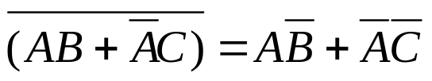








习题课
2.2 用逻辑代数的公理、定理和规则证明下列表达式。
（1）
（2）
（3）
（4）
解答：
（1） 左边＝ ＝ （定理6）＝ （定理6）＝ （分配率）＝ （定理8）＝右边

Slide 14












习题课
解答：
（2）左边＝ ＝ （ 结合率） ＝ （互补率）＝1＝右边
（3） 左边＝ ＝ ＝
＝ ＝
＝右边
（4） 右边＝ ＝
＝
＝ ＝右边

Slide 15
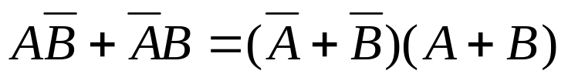
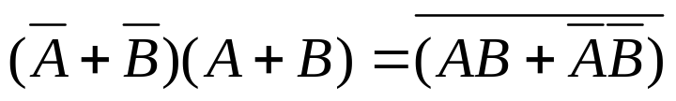






习题课
2.3 用真值表验证下列表达式。
（1）
（2）
解答：
AB
AB
00
01
10
11
0
1
1
0
0
1
1
0
00
01
10
11
0
1
1
0
0
1
1
0

Slide 16

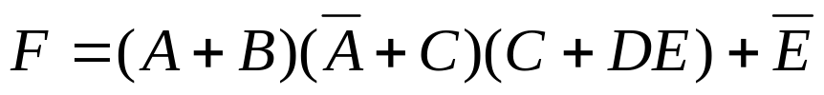
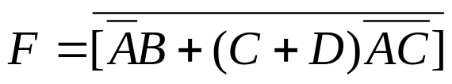
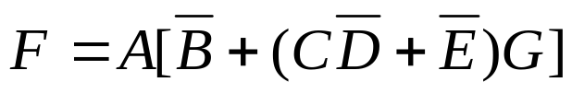



习题课
2.4 求下列函数的反函数和对偶函数。
（1）
（2）
（3）
（4）
解答：
（1）
反函数：
对偶函数：
（2）
反函数：
对偶函数：

Slide 17

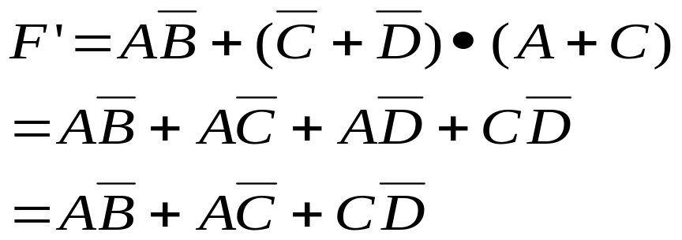


习题课
解答：
（3）
反函数：
对偶函数：
（4）
反函数：
对偶函数：

Slide 18











习题课
2.5 回答下列问题：
（1）如果已知X＋Y＝X＋Z，那么Y＝Z。正确吗？为什么？
（2）如果已知XY＝XZ，那么Y＝Z。正确吗？为什么？
（3）如果已知X＋Y＝X＋Z，且XY＝XZ，那么Y＝Z。正确吗？为什么？
（4）如果已知X＋Y＝XY，那么X＝Y。正确吗？为什么？
解答：
（1）不正确。如当X、Y、Z取值为1，0，1时。
（2）不正确。如当X、Y、Z取值为0，1，0时。
（3）正确。Y＝ ＝ ＝ ＝ ＝ ＝Z。
（4）正确。X＝ ＝ ＝ ，
Y＝ ＝ ＝ ，
所以，X＝Y。

Slide 19

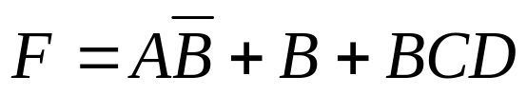
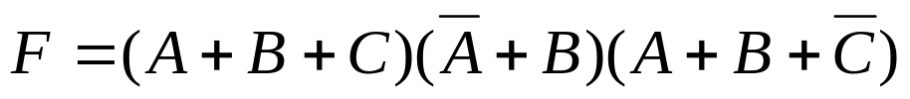
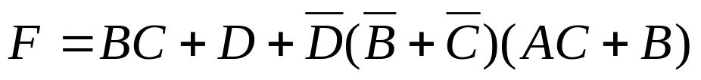


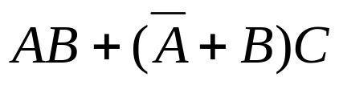






习题课
2.6 用逻辑代数的公理、定理和规则将下列逻辑函数化简为最简“与－或”表达式 。
（1）
（2）
（3）
（4）
解答：
（1） F＝ ＝
＝ ＝
＝
（2） F＝ ＝
＝ ＝

Slide 20



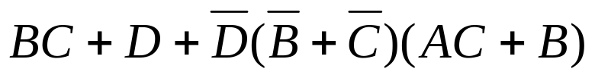




习题课
解答：
（3） F＝
＝
＝
（4） F＝
＝
＝
＝
＝

Slide 21
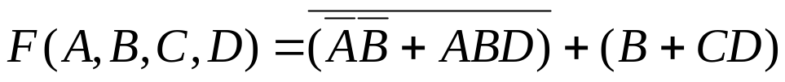
习题课
2.7 将下列逻辑函数表示成“最小项之和”及“最大项之积”形式 。
（1）
（2）
解答：
(1)
AB
CD
00
01
11
10
00
1
1
所以，F（A,B,C,D）
=∑m(4-7,12-15)
=∏M(0-3,8-11)
01
1
1
11
1
1
10
1

Slide 22
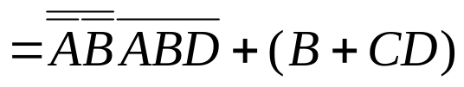


习题课
解答：
(2)
AB
CD
00
01
11
10
00
1
1
1
所以，F（A,B,C,D）
=∑m(3-15)
=∏M(0-2)
01
1
1
1
11
1
1
1
1
10
1
1
1

Slide 23

习题课
2.8 用卡诺图化简法求出下列逻辑函数的最简“与－或”表达式和最简“或－与”表达式。
（1）
（2）
（3）
解答：
（1）
AB
00
01
11
10
所以
CD
00
1
1
1
01
1
1
1
=
A
B
+
AC
+
B
C
11
1
1
1
10
1
1
1

Slide 24
习题课
解答：
（2）

Slide 25
习题课
解答：
（3）

Slide 26
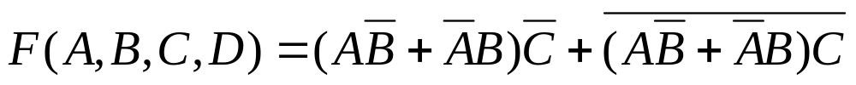
习题课
2.9 用卡诺图化判断函数F(A,B,C,D)和G(A,B,C,D)有何关系。
（1）
（2）
解答：

Slide 27



习题课
2.10 如图2.15所示的卡诺图：
（1）若 ，当a取何值时能得到最简的“与－或”表达式？
(2) a和b各取何值时能得到最简的“与－或”表达式？
解答：
当a＝0，b＝1，则F＝ ＝
当a＝1，b＝0，则F＝
当a＝0，b＝0，则F＝
当a＝1，b＝1，则F＝
所以有
（1） 若 ，当a取1时能得到最简的“与－或”表达式
（2） a＝b＝1时，则函数表达式最简。
C
D
+
B
C
+
A
C
D
A
C
D
+
B
C
+
A
C
D
+
BC
D
C
D
+
B
C
+
A
C

Slide 28
习题课
2.11 用列表法化简逻辑函数 。
解答：

Slide 29
第三章 集成门电路与触发器
3.1 根据所采用的半导体器件不同，集成电路可分为哪两大类？各自的主要优缺点是什么。
解答：
根据所采用的半导体器件不同，集成电路可分为两大类：一类是采用双极型半导体器件作为元件的双极型集成电路；另一类是采用金属-氧化物-半导体场效应管作为元件的单极型集成电路，又称MOS集成电路。双极型集成电路的主要特点是速度快、负载能力强，但功耗较大，集成度较低；MOS集成电路的特点是结构简单、制造方便、集成度高、功耗低，但速度较慢。

Slide 30
习题课
3.2 简述晶体二极管的静态特性 。
解答：
1. 正向特性 ：
★正向电压 U_{F} ≤ U_{TH} ：管子截止，电阻很大、正向电流I_{F} 接近于 0， 二极管类似于开关的断开状态 ；
★正向电压 U_{F} = U_{TH} ：管子开始导通，正向电流I_{F}开始上升；
★正向电压 U_{F} ＞ U_{TH} (一般锗管为0.3V，硅管为0.7V) ：管子充分导通，电阻很小，正向电流I_{F}急剧增加，二极管类似于开关的接通状态。
2． 反向特性
二极管在反向电压U_{R}作用下，处于截止状态，反向电阻很大，反向电流I_{R}很小（将其称为反向饱和电流，用I_{S}表示，通常可忽略不计），二极管的状态类似于开关断开。而且反向电压在一定范围内变化基本不引起反向电流的变化。

Slide 31
习题课
3.3 晶体二极管的开关速度主要取决于什么？
解答：
晶体二极管的动态特性是指二极管在导通与截至两种状态转换过程中的特性，它表现在完成两种状态之间的转换需要一定的时间。通常把二极管从正向导通到反向截至所需要的时间称为反向恢复时间，而把二极管从反向截至到正向导通的时间称为开通时间。相比之下，开通时间很短，一般可以忽略不计。因此，晶体二极管的开关速度主要取决于反向恢复时间。
3.4 数字电路中，晶体三极管一般工作在什么状态 ？
解答：
在数字电路中，晶体三极管被作为开关元件一般工作在饱和与截至两种状态，相当于一个由基极信号控制的无触点开关，其作用对应于触点开关的“闭合”与“断开”。

Slide 32
习题课
3.5 晶体三极管的开关速度取决于哪些因素？为什么MOS管的开关速度比晶体三极管慢 ？
解答：
开通时间t_{on}和关闭时间t_{off}是影响电路工作速度的主要因素。
由于MOS管导通时的漏源电阻r_{DS}比晶体三极管的饱和电阻r_{CES}要大得多，漏极外接电阻R_{D}也比晶体管集电极电阻R_{C}大，所以，MOS管的充、放电时间较长，使MOS管的开关速度比晶体三极管的开关速度低。

Slide 33
习题课
3.6 TTL与非门有哪些主要性能参数？
解答：
(1) 输出高电平V_{OH}
(2) 输出低电平V_{OL}
开门电平V_{ON} 开门电平的大小反映了高电平抗干扰能力，V_{ON} 愈小，在输入高电平时的抗干扰能力愈强。
关门电平V_{OFF} ：关门电平的大小反映了低电平抗干扰能力，V_{OFF}越大，在输入低电平时的抗干扰能力越强。
(5) 扇入系数N_{i}
(6) 扇出系数No
(7) 输入短路电流I_{is}
(8) 高电平输入电流I_{ih}
(9) 平均传输延迟时间t_{pd}
(10) 空载功耗P

Slide 34
习题课
3.7 OC门和TS门的结构与一般TTL与非门有何不同？各有何主要应用 ？
解答：
集电极开路门(Open Collector Gate)是一种输出端可以直接相互连接的特殊逻辑门，简称OC门。OC门电路将一般TTL与非门电路的推拉式输出级改为三极管集电极开路输出。
集电极开路与非门在计算机中应用很广泛，可以用它实现"线与"逻辑、电平转换以及直接驱动发光二极管、干簧继电器等。
三态输出门有三种输出状态：输出高电平、输出低电平和高阻状态，前两种状态为工作状态，后一种状态为禁止状态。
三态与非门主要应用于总线传送，它既可用于单向数据传送，也可用于双向数据传送。

Slide 35
习题课
3.8 有两个相同型号的TTL与非门，对它们进行测试的结果 如下：
（1）甲的开门电平为1.4V，乙的开门电平为1.5V ；
（2）甲的关门电平为1.0V，乙的开门电平为0.9V ；
试问在输入相同的高电平时，哪个抗干扰能力强？在输入相同低电平时，哪个抗干扰能力强？
解答：
对于TTL与非门来说，开门电平愈小，输入高电平时的抗干扰能力愈强；关门电平愈大，在输入低电平时抗干扰能力愈强。因此，在两种情况下，均是甲的抗干扰能力强。

Slide 36





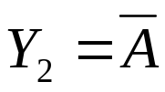
习题课
3.9 图3.52（a）所示为三态门组成的总线换向开关电路，其中A、B为信号输入端，分别送两个频率不同的信号；EN为换向控制端，控制电平波形如图（b）所示。试画出 、 的波形。
解答：由图中可以看出，当EN＝0时， ， ；当EN＝1时， ， ，由此可以得到波形图如图中红线所示。
A
1
Y₁
A
B
1
Y₂
EN
EN
1
Y₁
1
Y₂
B

Slide 37



习题课
3.10 试画出实现如下功能的CMOS电路：
（1）
（2）
（3）
解答：

Slide 38
习题课
3.11 试指出下列五种逻辑门中哪几种的输出可以并联使用。
（1） TTL集电极开路门；
（2） 具有推拉式输出的TTL与非门；
（3） TTL三态输出门；
（4） 普通CMOS门；
(5) CMOS三态输出门。
解答：

Slide 39
习题课
3.12 用与非门组成的基本R-S触发器和用或非门组成的基本R-S触发器在逻辑功能上有什么区别？
解答：
左表给出了由与非门构成的R-S触发器的逻辑功能。右表给出了由或非门构成的R-S触发器的逻辑功能。
基本R-S触发器功能表
基本R-S触发器功能表
RS
Q^{(n+1)}
功能说明
RS
Q^{(n+1)}
功能说明
0 0
d
不定
0 0
Q
不变
0 1
0
置 0
0 1
1
置 1
1 0
1
置 1
1 0
0
置 0
Q
1 1
d
不定
1 1
不变

Slide 40

习题课
3.13 在图3.53（a）所示的D触发器电路中，若输入端D的波形如图3.53（b）所示，试画出输出端Q的波形（设触发器初态为0）。
解答：
CP
D
&
&
Q
D
1
CP
&
&
Q

Slide 41


习题课
3.14 已知输入信号A、B的波形如左图所示，试画出（b）、（c）中两个触发器Q端的输出波形，设触发器初态为0。
解答：由图可知，（b）是上升沿触发，其中Q＝ ；（C）是下降沿触发，其中T＝ ，当T＝0时，Q保持不变，当T＝1时，Q翻转。波形图如图中红线所示。
CP
CP
C
Q
A
A
=1
D
B
B
CP
C
Q
Q_{A}
A
&
T
Q_{B}
B

Slide 42



习题课
3.15 设如图所示电路的初始状态 ＝ ＝0，输入信号及CP端的波形图如右图所示，试画出 、 的波形。
解答：
由左图可知， 中J、K悬空，作1处理，因此， 是由控制端A控制，当A的下降沿来临时， 翻转，同时 的置0端由 的非控制，当 ＝1时，置0； 的J端为 ， 的K端悬空作1处理， 由控制端CP控制，当 ＝0时， 的JK＝01，则当CP的下降沿来临时， 置0，当 ＝1时， 的JK＝11，则当CP的下降沿来临时， 翻转。波形图如图中红线所示。
Q₁
Q₂
CP
J
Q
J
Q
A
A
C
C
K
R_{D}
K
Q₁
CP
Q₂

Slide 43
习题课
3.16 试用T触发器和门电路分别构成D触发器和J-K触发器。
解答：

Slide 44
习题课
第五章 同步时序逻辑电路
5.1 简述时序逻辑电路与组合逻辑电路的区别。
解答：时序逻辑电路在任何时刻产生的稳定输出信号不仅与该时刻电路的输入信号有关，而且与电路过去的输入信号有关；而组合逻辑电路仅仅与该时刻电路的输入信号有关。
5.3 已知状态图如图5.47所示，输入序列为x＝11010010，设初始状态为A，求状态和输出响应序列。
1/0
0/0
0/0
解答：
A
B
状态为：AABCBBCB
输出响应序列为： 00001001
0/1
1/0
1/0
C

Slide 45
习题课
5.2 作出与下表所示状态表对应的状态图。
现态
y₂y₁
次态y₂^{（n＋1)} y₁^{（n＋1）} /输出Z
x₂x₁=00
x₂x₁ =01
x₂x₁ =11
x₂x₁=10
A
B
C
D
B/0
B/0
C/0
A/0
B/0
C/1
B/0
A/1
A/1
A/0
D/0
C/0
B/0
D/1
A/0
C/0
解答：
00/0 01/0 10/0
11/1
B
00/0
A
11/0
10/0
00/0
01/1
01/1
01/0
10/1
11/0
00/0
D
C
11/0 10/0

Slide 46
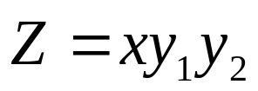

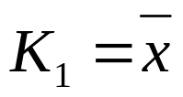


习题课
5.4 分析如图所示的逻辑电路。假定电路初始状态为00，说明该电路逻辑功能。
Z
y₂
y₁
K₂ C J₂
K₁ C J₁
&
CP
1
&
x
解答：
(1)因为电路的输出和电路的状态及输入有关，故此电路为Mealy型电路；其输出函数和激励函数为：

Slide 47
习题课
(2)列出电路次态真值表
输 入
现 态
激励函数
次 态
输 出
X
y₂ y₁
J₂ K₂ J₁ K₁
y₂^{（n＋1）}y₁ ^{（n＋1）}
Z
J K
Q^{(n+1)}
0 0 0
0 1
0 1
0 0
0
0 0 1
0 1
0 1
0 0
0
0 0
0 1
1 0
1 1
Q
0
1
Q
0 1 0
0 1
0 1
0 0
0
0 1 1
0 1
0 1
0 0
0
1 0 0
0 0
1 0
0 1
0
1 0 1
1 0
1 0
1 1
0
1 1 0
0 0
1 0
1 1
0
1 1 1
1 0
1 0
1 1
1

Slide 48
习题课
(3)状态表和状态图
1/0
y₂y₁
y₂^{（n＋1）}y₁ ^{（n＋1）} /Z
00
01
0/0
X=0
x=1
0/0
00
01
10
11
00/0
00/0
00/0
00/0
01/0
11/0
11/0
11/1
0/0
1/0
0/0
10
1/0
11
1/1
(4)功能分析
该电路是一个可重叠的111序列监测器。

Slide 49
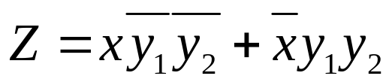

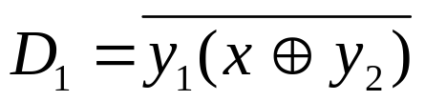
习题课
5.5 分析如图所示的同步时序逻辑电路，说明该电路功能
Z
y₂
y₁
C D₂
C D₁
≥1
CP
&
&
≥1
&
&
&
=1
1
x
解答：
(1)因为电路的输出和电路的状态及输入有关，故此电路为Mealy型电路；其输出函数和激励函数为：

Slide 50
习题课
(2)次态真值表
输 入
现 态
激励函数
次 态
输 出
X
y₂ y₁
D₂ D₁
y₂^{（n＋1）}y₁ ^{（n＋1）}
Z
0 0 0
0 1
0 1
0
0 0 1
1 1
1 1
0
0 1 0
0 1
0 1
0
0 1 1
0 0
0 0
1
1 0 0
1 1
1 1
1
1 0 1
0 0
0 0
0
1 1 0
1 1
1 1
0
1 1 1
0 1
0 1
0

Slide 51
习题课
(3)状态表和状态图
1/0
00
01
y₂y₁
y₂^{（n＋1）}y₁ ^{（n＋1）} /Z
0/0
X=0
x=1
1/0
0/1
1/1
0/0
00
01
10
11
01/0
11/0
01/0
00/1
11/1
00/0
11/0
01/0
0/0
1/0
11
10
(4)功能分析
该电路是一个三进制可逆计数器。当x=0时，实现加1计数；当x=1时，实现减1计数。

Slide 52
习题课
5.6 分析如图所示的逻辑电路，说明该电路功能。
Z
≥1
&
&
y₂
y₁
K₂ C J₂
K₁ C J₁
CP
=1
1
x
1

Slide 53
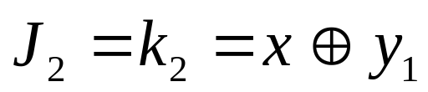

习题课
解答：
(1)因为电路的输出和电路的状态及输入有关，故此电路为Mealy型电路；其输出函数和激励函数为：

Slide 54
习题课
(2)次态真值表
输 入
现 态
激励函数
次 态
输 出
X
y₂ y₁
J₂ K₂ J₁ K₁
y₂^{（n＋1）}y₁ ^{（n＋1）}
Z
J K
Q^{(n+1)}
0 0 0
0 0
1 1
0 1
0
0 0 1
1 1
1 1
1 0
0
0 0
0 1
1 0
1 1
Q
0
1
Q
0 1 0
0 0
1 1
1 1
0
0 1 1
1 1
1 1
0 0
1
1 0 0
1 1
1 1
1 1
1
1 0 1
0 0
1 1
0 0
0
1 1 0
1 1
1 1
0 1
0
1 1 1
0 0
1 1
1 0
0

Slide 55
习题课
(3)状态表和状态图
1/0
00
01
y₂y₁
y₂^{（n＋1）}y₁ ^{（n＋1）} /Z
0/0
X=0
x=1
1/0
00
01
10
11
01/0
10/0
11/0
00/1
11/1
00/0
01/0
10/0
0/1
1/1
0/0
0/0
11
10
1/0
(4)功能分析
该电路是一个模4可逆计数器。当x=0时，实现两位二进制数加1计数，输出为进位信号；当x=1时，实现两位二进制数减1计数，输出为借位信号。

Slide 56
习题课
5.7 作出“0101”序列监测器的Mealy型和Moore型状态图。 典型的输入输出序列如下：
输入x：1 1 0 1 0 1 0 1 0 0 1 1
输出Z：0 0 0 0 0 1 0 1 0 0 0 0
解答：
(1) Mealy型状态图
(2) Moore型状态图
A
0/0
B
A/0
0
B/0
1/0
0/0
1
1/0
0/0
1/0
1
1
1
0/0
E/1
0
C/0
1/1
0
D
C
1
D/0
0
0/0

Slide 57
习题课
5.8 设计一个代码监测器，该电路从输入端x串行输入余三码（先低位后高位），当出现非法数字时，电路输出Z位1，否则输出为0。试作出Mealy型状态图。
解答：
A
0/0
1/0
B
C
0/0
1/0
0/0
1/0
D
E
F
G
0/0
1/0
0/0
1/0
0/0
1/0
0/0
1/0
H
I
J
K
L
M
N
O
0/1
1/0
0/0
1/0
0/1
1/0
0/0
1/1
0/1
1/0
0/0
1/1
0/0
1/0
0/0
1/1

Slide 58
习题课
5.9 化简下表所示原始状态表。
解答： （1） 作隐含表
B
CF
现态
次态/输出
X=0
X=1
C
BF
CG
AF
FG
A
B
C
D
E
F
G
B/0
A/0
F/0
A/0
A/0
C/0
A/0
C/0
F/0
G/0
C/0
A/1
B/1
AF
CG
D
AB
FC
E
×
×
×
×
F
BC
CE
AC
FE
AC
CE
×
GE
E/0
G
×
×
×
×
AB
×
A
B
C
D
E
G

Slide 59
习题课
（2）求最大等效类
最大等效类为： (A,B,D)，(C,F)，(G,E)
现态
次态/输出
X=0
X=1
A
B
C
D
E
F
G
B/0
A/0
F/0
A/0
A/0
C/0
A/0
C/0
F/0
G/0
C/0
A/1
B/1
B
CF
C
BF
CG
AF
FG
D
AB
FC
AF
CG
E/0
E
×
×
×
×
F
BC
CE
AC
FE
AC
CE
×
GE
G
×
×
×
×
AB
×
现态
次态/输出
A
B
C
D
E
G
X=0
X=1
(3)状态合并，得到最简状态表。用a、b、c分别表示(A,B,D)，(C,F)，(G,E)，则得到最简状态表如右表所示。
a
b
c
a/0
b/0
a/0
b/0
c/0
a/1

Slide 60
习题课
5.10 化简下表所示不完全确定原始状态表。
现态
次态/输出
解答： （1） 作隐含表
X=0
X=1
B
AD
CE
A
B
C
D
E
D/d
A/1
d/d
A/0
B/1
C/0
E/d
E/1
C/0
C/d
C
×
√
D
√
×
×
BD
AB
CE
×
E
√
（2）由隐含表可知，相容状态对为： (A,B)(A,D)(B,C)(B,E)(C,E)
A
B
C
D
A
（3）作状态合并图
E
B
最大相容类为：
(A,B)，(A,D)，(B,C,E)
D
C

Slide 61
习题课
（4）作闭覆盖表，求最小闭覆盖。
最大相容类
覆盖
闭合
A
B
C
D
E
x＝0
x=1
A B
A D
B C E
√√
√
√
√
√
√
AB
AD
AD
CE
C
CE
（5）作出最简状态表
分别用a、b、c表示(A,B)，(A,D)，(B,C,E)，得到最简状态表如右下表所示。
现态
次态/输出
现态
次态/输出
X=0
X=1
X=0
X=1
A
B
C
D
E
D/d
A/1
d/d
A/0
B/1
C/0
E/d
E/1
C/0
C/d
a
b
c
b/1
b/0
a/1
c/0
c/0
c/1

Slide 62
习题课
5.11 化简下表所示不完全确定原始状态表。
解答：
现态
次态/输出
按照相邻法原则一：在相同输入条件下，具有相同次态的现态应尽可能分配相邻的二进制代码。因此，AB应该分配相邻的二进制代码。
X=0
X=1
A
B
C
D
A/0
C/0
D/1
B/1
B/0
B/0
C/0
A/0
按照相邻法原则二：在相邻输入条件下，同一现态的次态应尽可能分配相邻的二进制代码。因此，AB、BC、CD应该分配相邻的二进制代码。
现态
次态/输出
按照相邻法原则一：输出完全相同的现态应尽可能分配相邻的二进制代码。因此，AB、CD应该分配相邻的二进制代码。
X=0
X=1
00
01
11
10
00/0
11/0
10/1
01/1
01/0
01/0
11/0
00/0
由以上分析，我们分配状态A用00表示，状态B用01表示，状态C用11表示，状态D用10表示。编码后的状态表如右表所示。

Slide 63
习题课
5.12 分别用D、T、J-K触发器作为同步时序电路的存储元件，实现下表所示的二进制状态表的功能。试写出激励函数和输出函数表达式，并比较用哪种触发器时电路最简。
现态
次态/输出
X=0
X=1
00
01
11
10
01/0
11/0
10/1
00/1
10/0
10/0
01/0
11/1
解答：（1）作出激励函数和输出函数真值表。
x
y₂y₁
y₂^{（n＋1）}y₁ ^{（n＋1）}
D₂D₁
T₂T₁
J₂K₂J₁K₁
Z
0
0
0
0
1
1
1
1
0 0
0 1
1 0
1 1
0 0
0 1
1 0
1 1
0 1
1 1
0 0
1 0
1 0
1 0
1 1
0 1
0 1
1 1
0 0
1 0
1 0
1 0
1 1
0 1
0 1
0 d 1 d
0
0
1
1
0
0
1
0
1 0
1 d d 0
1 0
d 1 0 d
0 1
d 0 d 1
1 0
1 d 0 d
1 1
1 d d 1
0 1
d 0 1 d
1 0
d 1 d 0

Slide 64
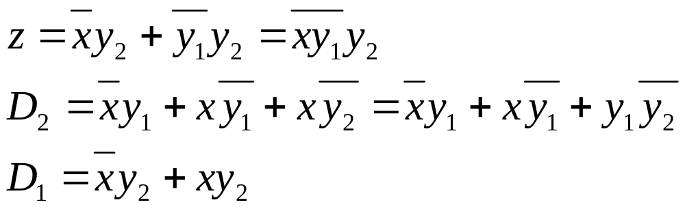
习题课
x
y₂y₁
y₂^{（n＋1）}y₁ ^{（n＋1）}
D₂D₁
T₂T₁
J₂K₂J₁K₁
Z
0
0
0
0
1
1
1
1
0 0
0 1
1 0
1 1
0 0
0 1
1 0
1 1
0 1
1 1
0 0
1 0
1 0
1 0
1 1
0 1
0 1
1 1
0 0
1 0
1 0
1 0
1 1
0 1
0 1
0 d 1 d
0
0
1
1
0
0
1
0
1 0
1 d d 0
1 0
d 1 0 d
0 1
d 0 d 1
1 0
1 d 0 d
1 1
1 d d 1
0 1
d 0 1 d
1 0
d 1 d 0
（2）用D触发器。

Slide 65
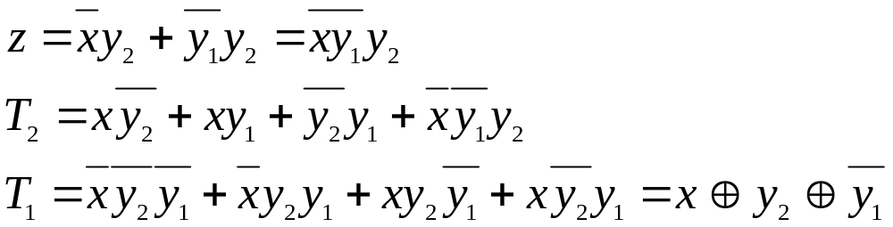
习题课
x
y₂y₁
y₂^{（n＋1）}y₁ ^{（n＋1）}
D₂D₁
T₂T₁
J₂K₂J₁K₁
Z
0
0
0
0
1
1
1
1
0 0
0 1
1 0
1 1
0 0
0 1
1 0
1 1
0 1
1 1
0 0
1 0
1 0
1 0
1 1
0 1
0 1
1 1
0 0
1 0
1 0
1 0
1 1
0 1
0 1
0 d 1 d
0
0
1
1
0
0
1
0
1 0
1 d d 0
1 0
d 1 0 d
0 1
d 0 d 1
1 0
1 d 0 d
1 1
1 d d 1
0 1
d 0 1 d
1 0
d 1 d 0
用T触发器。

Slide 66
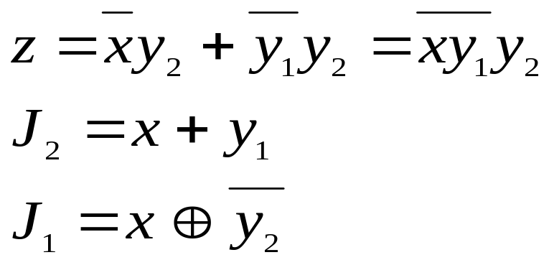
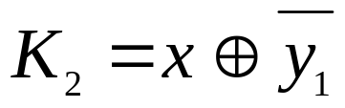
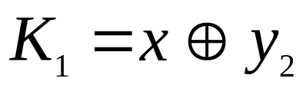
习题课
x
y₂y₁
y₂^{（n＋1）}y₁ ^{（n＋1）}
D₂D₁
T₂T₁
J₂K₂J₁K₁
Z
0
0
0
0
1
1
1
1
0 0
0 1
1 0
1 1
0 0
0 1
1 0
1 1
0 1
1 1
0 0
1 0
1 0
1 0
1 1
0 1
0 1
1 1
0 0
1 0
1 0
1 0
1 1
0 1
0 1
0 d 1 d
0
0
1
1
0
0
1
0
1 0
1 d d 0
1 0
d 1 0 d
0 1
d 0 d 1
1 0
1 d 0 d
1 1
1 d d 1
0 1
d 0 1 d
1 0
d 1 d 0
用JK触发器。
由此可见，用J-K触发器比较简单。

Slide 67


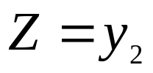
习题课
5.13 已知某同步时序电路的激励函数和输出函数表达式为：
试求出用J-K触发器替换D触发器后的最简电路。
解答：（1）作出激励函数和输出函数真值表。
x
y₂y₁
D₂D₁
y₂^{（n＋1）}y₁ ^{（n＋1）}
Z
J₂K₂J₁K₁
0
0
0
0
1
1
1
1
0 0
0 1
1 0
1 1
0 0
0 1
1 0
1 1
0 1
1 1
0 0
1 0
1 0
1 0
1 1
0 1
0 1
1 1
0 0
1 0
1 0
1 0
1 1
0 1
0 d 1 d
0
0
1
1
0
0
1
0
1 d d 0
d 1 0 d
d 0 d 1
1 d 0 d
1 d d 1
d 0 1 d
d 1 d 0

Slide 68
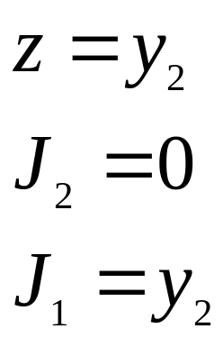
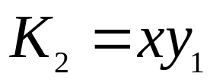
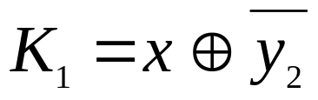
习题课
x
y₂y₁
D₂D₁
y₂^{（n＋1）}y₁ ^{（n＋1）}
Z
J₂K₂J₁K₁
0
0
0
0
1
1
1
1
0 0
0 1
1 0
1 1
0 0
0 1
1 0
1 1
0 1
1 1
0 0
1 0
1 0
1 0
1 1
0 1
0 1
1 1
0 0
1 0
1 0
1 0
1 1
0 1
0 d 1 d
0
0
1
1
0
0
1
0
1 d d 0
d 1 0 d
d 0 d 1
1 d 0 d
1 d d 1
d 0 1 d
d 1 d 0
（2）用J-K触发器替代D触发器，则激励函数和输出函数表 达式为：

Slide 69
习题课
5.14 设计一个能对两个二进制数X＝x₁，x₂，…x_{n}和Y＝y₁，y₂，…y_{n}进行比较的同步时序电路，其中，X、Y串行的输入到电路x、y输入端。比较从x₁、y₁开始，依次进行到x_{n}、y_{n}。电路有两个输出Z_{x}和Z_{y}，若比较结果X>Y,则为Z_{x}1， Z_{y}为0；若比较结果X<Y,则Z_{x}为0， Z_{y}为1；若比较结果X＝Y,则Z_{x}和Z_{y}都为1。要求用尽可能少的状态数作出状态图和状态表，并用尽可能少的逻辑门和触发器（采用J-K触发器）实现其功能。
解答：
（1）采用Moore型电路，作状态图。根据题意，设X＝Y，为A状态，输出为11；设X<Y，为B状态，输出为01；设X>Y，为C状态，输出为10。
00
01
10
11
00
01
B/01
11
A/11
10
00
01
10
11
C/10

Slide 70
习题课
（2）作出原始状态表。
00
01
00
01
10
11
A/11
B/01
11
现态
次态
输出
xy=00
xy=01
xy=11
xy=10
10
A
B
C
A
B
C
B
B
C
A
B
C
C
B
C
11
01
10
00
01
10
11
C/10
（3）状态编码 。
（状态数N＝3，所以，需要触发器的个数n＝2；
根据原则一，有AB、AC编码相邻；根据原则二，有AB、BC、CA编码相邻。所以，分配A状态用00表示，分配B状态用01表示，分配C状态用10表示。得到状态表如右表所示。
现态
次态
输出
xy=00
xy=01
xy=11
xy=10
00
01
10
00
01
11
01
01
11
00
01
11
C
01
11
11
01
10

Slide 71
习题课
（4）真值表。
xy
y₂y₁
y₂ ^{(n＋1)} y₁ ^{(n＋1)}
J₂ K₂J₁ K₁
Z
00
0 0
0 1
1 0
0 0
0 1
1 0
0 d 0 d
11
01
10
0 d d 0
d 0 0 d
01
0 0
0 1
1 0
0 1
0 1
1 0
0 d 1 d
11
01
10
0 d d 0
d 0 0 d
10
0 0
0 1
1 0
1 0
0 1
1 0
1 d 0 d
11
01
10
0 d d 0
d 0 0 d
11
0 0
0 1
1 0
0 0
0 1
1 0
0 d 0 d
11
01
10
0 d d 0
d 0 0 d

Slide 72
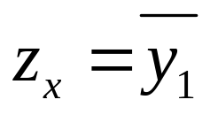

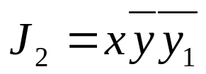

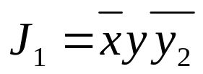
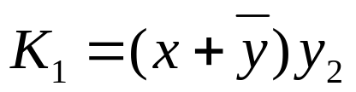
习题课
（5）激励函数和输出函数表达式为：
（6）无效状态分析。
存在无效状态，但不会挂起，无错误输出。
11状态在输入10时转向10状态，输入01时转向01状态，输入00、11时转向00状态，输出为00。
（7）电路图。
略。

Slide 73
习题课
5.15 用T触发器作为存储元件，设计一个采用8421码的十进制加1计数器。
解答：（1）作出状态图和状态表。
0000
0001
0010
0011
0100
1001
1000
0111
0110
0101

Slide 74
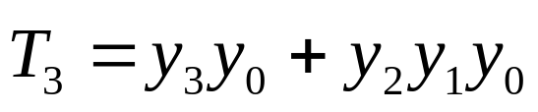
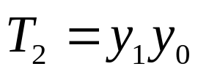
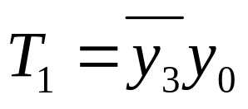
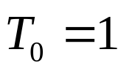
习题课
（2）作出状态表。
y₃y₂y₁ y₀
y₃^{(n＋1)} y₂ ^{(n＋1)} y₁ ^{(n＋1)} y₀ ^{(n＋1)}
T₃T₂T₁ T₀
0 0 0 0
0 0 0 1
0 0 1 0
0 0 1 1
0 1 0 0
0 1 0 1
0 1 1 0
0 1 1 1
1 0 0 0
1 0 0 1
0 0 0 1
0 0 1 0
0 0 1 1
0 1 0 0
0 1 0 1
0 1 1 0
0 1 1 1
1 0 0 0
1 0 0 1
0 0 0 0
0 0 0 1
0 0 1 1
0 0 0 1
0 1 1 1
0 0 0 1
0 0 1 1
0 0 0 1
1 1 1 1
0 0 0 1
1 0 0 1
（3）作出真值表。
（4）确定激励函数和输出函数表达式。

Slide 75
习题课
（5）画逻辑电路图。
电路图略。
（6）无效状态分析。
该电路中存在六种无效状态，在确定激励函数和输出函数时被作为无关最小项处理。该电路具有自启动功能修改。
实际的电路状态图如下图所示。
1110
1111
1100
1101
0000
0001
0010
0011
0100
1001
1000
0111
0110
0101
1010
1011

Slide 76

习题课
第六章 异步时序逻辑电路
6.1 分析如图所示脉冲异步时序逻辑电路。
（1）作出状态表和状态图。
（2）说明电路功能。
Z
&
Q₂
Q₁
C₂ D₂
C₁ D₁
CP₂
CP₁
&
x

Slide 77
习题课
Z
解答：
&
Q₂
Q₁
C₂ D₂
C₁ D₁
CP₂
CP₁
&
x

Slide 78

习题课
6.2 分析如图所示脉冲异步时序逻辑电路。
（1）作出状态表和状态图。
（2）说明电路功能。
Q₂
Q₁
K₃ C J₃
K₂ C J₂
K₁ C J₁
1
&
CP

Slide 79
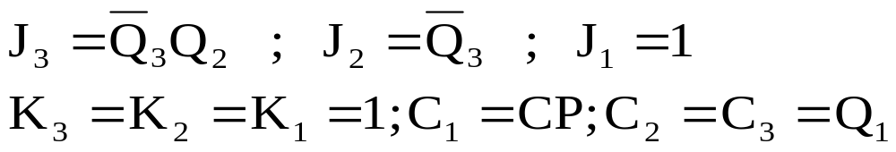
习题课
Q₂
Q₁
K₃ C J₃
K₂ C J₂
K₁ C J₁
1
&
CP
解答：
1 该电路是一个Moore型脉冲异步时序逻辑电路,其输出即电路状态。激励函数表达式为

Slide 80
习题课
2电路状态表如表所示
时 钟
CP
现 态
Q₃ Q₂ Q₁
次 态
Q₃^{(n+1)}Q₂^{(n+1)}Q₁^{(n+1)}
1
1
1
1
1
1
1
1
000
001
010
011
100
101
110
111
001
010
011
100
101
000
111
000

Slide 81
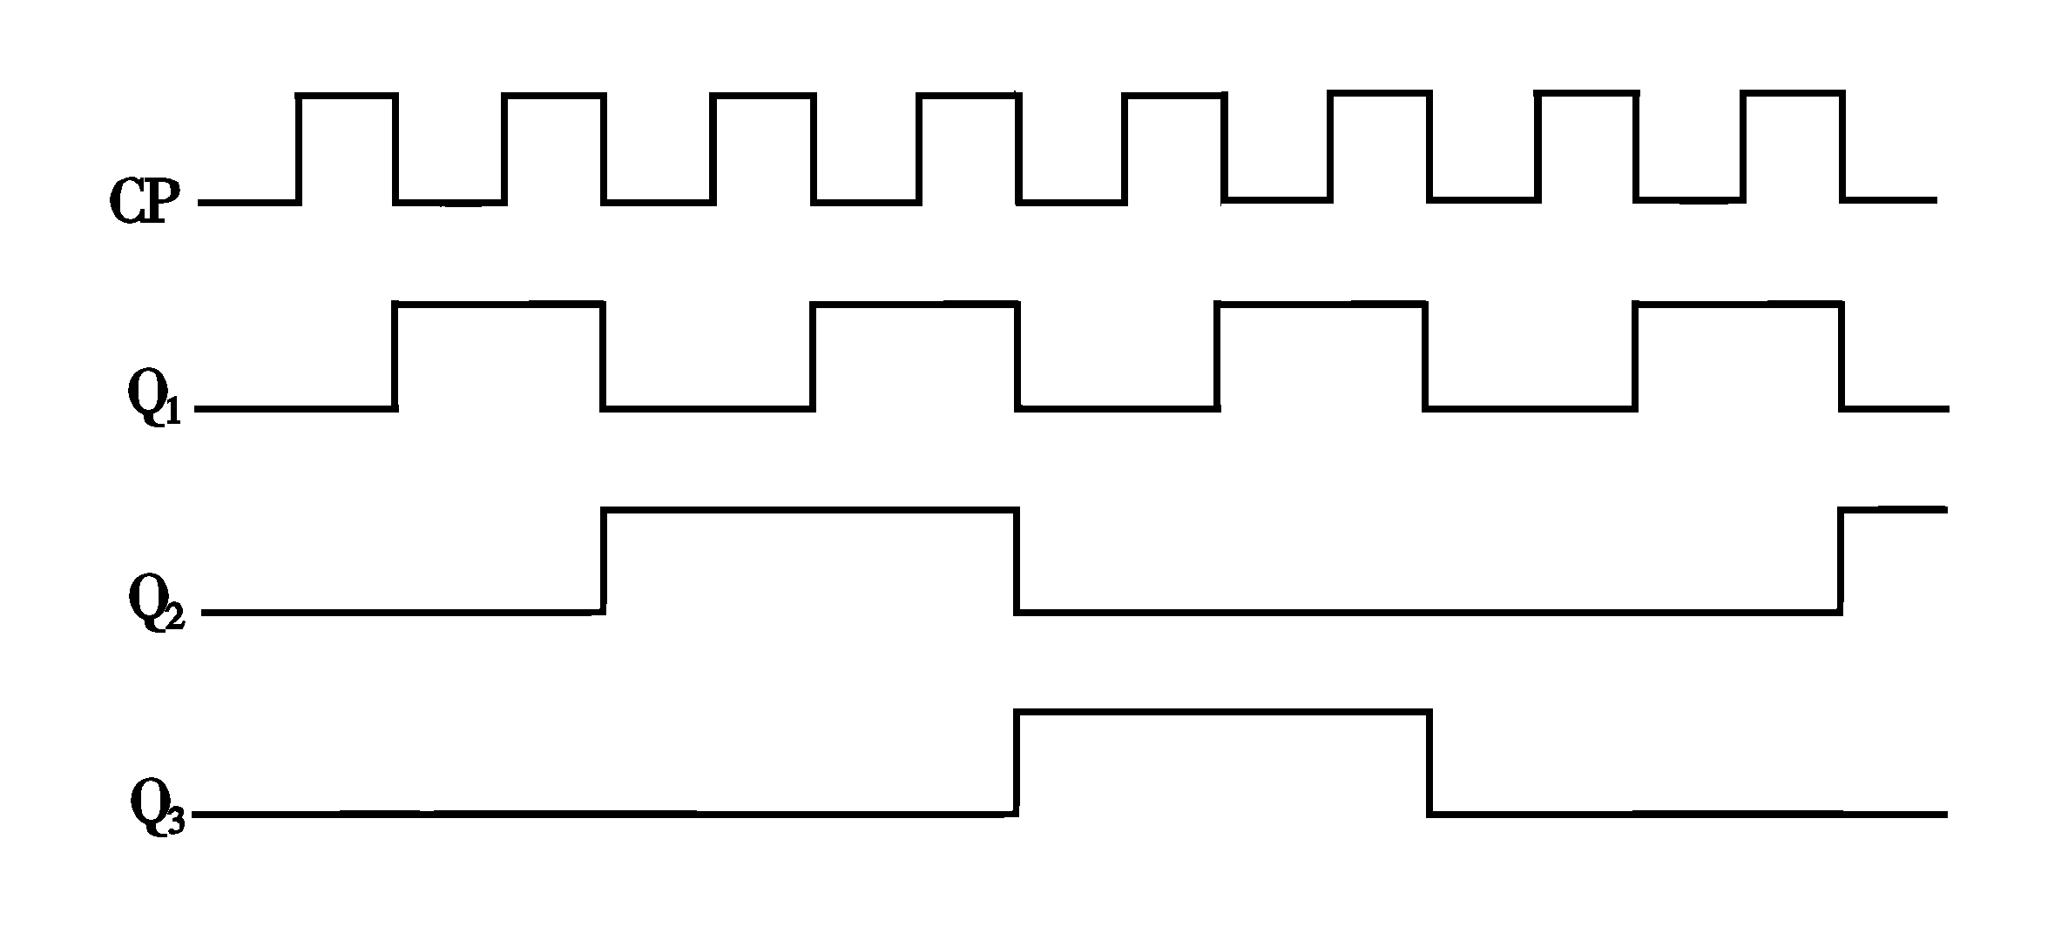
习题课
3 时间图如下图所示
4 功能分析
由状态表和时间图可知，该电路是一个模6计数器。

Slide 82
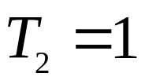
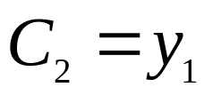
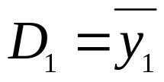

习题课
6.4 分析如图所示脉冲异步时序电路，作出时间图并说明电路逻辑功能。
Q₂
Q₁
C T₂
C D₁
1
CP
解答：
（1）触发器的状态即电路的输出，所以该电路为Moore型电路 。
（2）激励函数表达式为：

Slide 83
习题课
（3）作出真值表：
输入
现态
激励函数
次态
x
y₂y₁
T₂
C₂
D₁
C₁
y₂^{(n+1)}y₁^{(n+1)}
0 0
1 0 1
1 1 0
1 1 1
↓
↓
↓
↓
1
1
1
1
1
0
1
0
0
1
↓
1
0
1
1
↓
0
0
（4）状态表和状态图：
0/0
0/0
1/0
现态
次态y₂^{(n+1)}y₁^{(n+1)}
00
01
y₂ y₁
x = 1
0 0 0 1
0 1 1 0
1 0 1 1
1 1 0 0
x/Z
1/1
1/0
11
10
0/0
1/0
0/0

Slide 84
习题课
（5）作出时间图：
CP
y₁
y₂
（6）功能分析：
该电路是一个模4加1计数器。

Slide 85
习题课
6.5 用D触发器作为存储元件，设计一个脉冲异步时序电路。该电路在输入端X的脉冲作用下，实现三位二进制减1计数的功能，当电路状态为“000”时，在输入脉冲作用下，输出端Z产生一个借位脉冲，平时Z输出为0。
解答：
（1）根据题意，该电路为Moore型电路 。
（2）状态表。
000/0
001/0
010/0
011/0
111/1
110/0
101/0
100/0

Slide 86
习题课
（3）状态表。
现态
次态y₂^{(n+1)}y₁^{(n+1) )}y₀^{(n+1)} 输出Z
y₂ y₁ y₀
x = 1
0 0 0 1 1 1 0
0 0 1 0 0 0 0
0 1 0 0 0 1 0
0 1 1 0 1 0 0
1 0 0 0 1 1 0
1 0 1 1 0 0 0
1 1 0 1 0 1 0
1 1 1 1 1 0 1

Slide 87
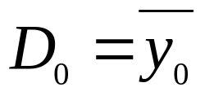
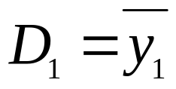
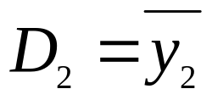
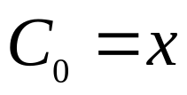
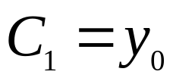
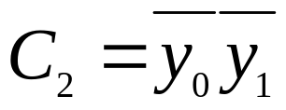
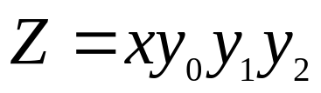
习题课
（4）真值表。
输入脉冲
现 态
次 态
激励函数
输 出
x
y₂ y₁ y₀
y₂^{(n+1）}y₁^{(n+1)} y₀^{(n+1)}
D₂ C₂ D₁ C₁ D₀ C₀
Z
1
1
1
1
1
1
1
1
0 0 0
0 0 1
0 1 0
0 1 1
1 0 0
1 0 1
1 1 0
1 1 1
1 1 1
0 0 0
0 0 1
0 1 0
0 1 1
1 0 0
1 0 1
1 1 0
1 1
1 1
1 1
0
0
0
0
0
0
0
1
d 0
d 0
0 1
d 0
0 1
1 1
d 0
d 0
0 1
0 1
1 1
1 1
d 0
d 0
0 1
d 0
0 1
1 1
d 0
d 0
0 1
（5）激励函数及输出函数 。

Slide 88
习题课
（6）电路图
Q₂
Q₁
Q₀
C₂ D₂
C₁ D₁
C₀ D₀
&
x

Slide 89
习题课
6.6 用T触发器作为存储元件，设计一个脉冲异步时序电路。该电路有两个输入X₁和X₂，一个输出Z，当输入序列为“X₁-X₁ -X₂”时，在输出端Z产生一个脉冲，平时Z输出为0。
解答：
（1）根据题意，该电路为Mealy型电路。
（2）状态表和状态图 。
x₁/0
x₂/0
A
B
现 态
次 态/输出
x₂/0
x₁ x₂
x₁/0
A B/0 A/0
B C/0 A/0
C C/0 A/1
x₂/1
C
x₁/0

Slide 90
习题课
（3）状态编码。
N＝3，因此需要2个触发器。根据三条原则，编码方案如下：A：00 B：01 C：11。由此得到状态表如下：
现 态
次 态/输出
现 态
次 态/输出
x₁ x₂
x₁ x₂
A B/0 A/0
B C/0 A/0
C C/0 A/1
00 01/0 00/0
01 11/0 00/0
11 11/0 00/1

Slide 91

习题课
现 态
次 态/输出
（4）真值表。
x₁ x₂
00 01/0 00/0
01 11/0 00/0
11 11/0 00/1
输 入
x₂ x₁
现 态
y₂ y₁
次 态
激励函数
T₂ C₂ T₁ C₁
输入
Z
Q Q^{(n+1)}
CP T
0 1
0 0
0 1
1 0
1 1
0 1
1 0
d d
1 1
d 0
1 1
0
0
d
0
0 0
0 1
1 0
1 1
d 0
1 1
1 1
0 d
d d
d d
1 1
0 d
0 d
1 1
1 0
0 0
0 1
1 0
1 1
0 0
0 0
d d
1 1
d 0
d 0
0
0
d
1
d 0
d 0
1 1
0 d
d d
d d
1 1
1 1

Slide 92




习题课
（5）激励函数及输出函数 。
输 入
x₂ x₁
现 态
y₂ y₁
次 态
激励函数
T₂ C₂ T₁C₁
输入
Z
0 1
0 0
0 1
1 0
1 1
0 1
1 0
d d
1 1
d 0
1 1
0
0
d
0
1 1
1 1
d d
d d
0 d
0 d
1 0
0 0
0 1
1 0
1 1
0 0
0 0
d d
1 1
d 0
d 0
0
0
d
1
d 0
1 1
d d
d d
1 1
1 1

Slide 93
习题课
（6）无效状态分析 。
该电路存在无效状态10，但不会产生挂起现象。
（7）电路图
Z
&
y₂
y₁
C₂ T₂
C₁ T₁
“1”
≥1
≥1
&
&
&
&
x₁
x₂

Slide 94
习题课
6.7 试用与非门构成的基本R-S触发器实现如图所示电路的逻辑功能。
Q₂
Q₁
C T₂
C D₁
1
CP
解答：
（1）根据逻辑电路图，可知触发器的状态即电路的输出，所以，该电路为Moore型电路。电路的激励函数为：

Slide 95





习题课
（2）作出真值表：
输入
现态
激励函数
次态
新触发器激励函数
x
y₂y₁
T₂
C₂
D₁
C₁
y₂^{(n+1)}y₁^{(n+1)}
R₂
S₂
R₁
S₁
0 0
1 0 1
1 1 0
1 1 1
↓
↓
↓
↓
d 0 0 1
1
1
1
1
1
0
1
0
0
1
↓
1
0
0 1 1 0
1
1
0 d 0 1
↓
0
0
1 0 1 0
（3）激励函数及输出函数表达式：

Slide 96


习题课
6.8 分析如图所示电平异步时序逻辑电路，作出流程表。
解答：
（1）根据逻辑电路图，可得到激励函数和输出函数表达式如下：
X₁
&
X₂
&
Y
1
&
Δt
y
（2）作出流程表：
y

Slide 97
习题课
6.9 分析如图所示电平异步时序逻辑电路，作出流程表和总态图，说明该电路的逻辑功能
Z
y₂
y₁
1
&
&
&
&
&
1
&
y₁
y₂
x ₂
1
x ₁

Slide 98




习题课
Z
解答：
（1）根据逻辑电路图，可得到激励函数和输出函数表达式如下：
Y₂
Y₁
1
&
&
&
&
&
1
&
y₁
y₂
x ₂
1
x ₁
（2）作出流程表：

Slide 99
习题课
（3）作出总态图：
(10,01)/0
(00,00)/0
(01,10)/0
(01,01)/0
(11,11)/1
（4）功能分析
该电路是一个“00－01－11”序列检测器。

Slide 100

习题课
6.10 某电平异步时序逻辑电路的流程表如表所示。作出输入X₂X₁变化序列为00→01→11→10→11→01→00时的总态（ X₂X₁ ，Y₂Y₁）响应序列。

Slide 101

习题课

Slide 102
习题课
6.11 某电平异步时序逻辑电路有一个输入X和一个输出Z，每当X出现一次0→1→0的跳变后，当X为1时输出Z为1，典型输入输出时间图如图6.41所示。建立该电路的原始流程表。
解答：
（1）根据题意作输入输出图，对该输入输出时间图按输入信号的跳变进行时间划分后，可根据题意设立与各时刻输入输出对应的稳定状态如下图所示
X
Z
①
②
③
④
①
②
③
④
①

Slide 103
习题课
X
Z
①
②
③
④
①
②
③
④
①
(2)由此可得到原始流程表。
二次状态
y
激励状态Y/输出Z
X = 0
X = 1
1
1 /0
2/0
2
3/0
2 /0
3
3 /0
4/d
4
1/d
4 /1

Slide 104
习题课
6.12 简化下表所示的原始流程表 。
二次
状态
y
激励状态Y/输出Z
x₂x₁＝00
x₂x₁ ＝01
x₂x₁ ＝11
x₂x₁ ＝10
1
2
3
4
5
6
1/0
1/d
d/d
1/d
1/d
d/d
5/d
d/d
5/d
d/d
5/0
5/d
d/d
3/d
3/1
3/d
6/d
6/0
2/d
2/0
4/d
4/1
d/d
4/d

Slide 105
习题课
解答：
（1）作隐含表，找相容行
二次
状态
y
激励状态Y/输出Z
2
√
x₂x₁＝00
x₂x₁ ＝01
x₂x₁ ＝11
x₂x₁ ＝10
3
2.4
2.4
4
2.4
×
√
1
2
3
4
5
6
1/0
1/d
d/d
1/d
1/d
d/d
5/d
d/d
5/d
d/d
5/0
5/d
d/d
3/d
3/1
3/d
6/d
6/0
2/d
2/0
4/d
4/1
d/d
4/d
5
√
3.6
3.6
3.6
6
2.4
2.4
3.6
×
3.6
√
1
2
3
4
5
由隐含表可得到相容行对为（1,2），（3,4），（1,5），（5,6）。

Slide 106
习题课
（2）作合并图，求最大相容行类
2
√
1
3
2.4
2.4
6
2
4
2.4
×
√
5
√
3.6
3.6
3.6
2.4
3.6
5
3
6
2.4
×
3.6
√
4
1
2
3
4
5
由图可以看出，四个相容行对即四个最大相容行类。
由得到的最大相容行类及原始流程表可知，选择由三个最大相容行类构成的集合{（1,2），（3,4），（5,6）}可以满足覆盖、闭合、最小三个条件。所以，该集合为原始流程表的最小闭覆盖。

Slide 107

习题课
（3）作出最简流程表。
将最小闭覆盖中的相容行类（1,2），（3,4），（5,6）分别用A、B、C表示，即可得到最简流程表如下表所示。
最简流程表
二次状态
y
激励状态Y/输出Z
x₂x₁=00
x₂x₁=01
x₂x₁=11
x₂x₁=10
A
A/0
C/d
B/d
A/0
B
A/d
C/0
B/1
B/1
C
A/d
C/0
C/0
B/d

Slide 108


习题课
6.13 下图为某电平异步时序电路的结构框图。图中
试问该电路中是否存在竞争？若存在，请说明竞争类型？

Slide 109

习题课
解答：
（1）根据激励函数和输出函数作出流程表
（2）竞争的判断与说明
由流程表可知，该电路中存在竞争。当电路处在稳定总态(11,01）， X₂X₁由11→10时，会发生临界竞争；当电路处在稳定总态(00,11）， X₂X₁由00→01时，会发生非临界竞争；当电路处在稳定总态(11,11）， X₂X₁由11→01时，会发生非临界竞争；

Slide 110

习题课
6.14 对表所示的最简流程表进行无临界竞争的状态编码，并确定激励状态和输出函数表达式。
解答：
根据给定的最简流程表，可得到如下的状态相邻图
A
B
C

Slide 111
习题课
（1） 状态编码
由于给定的最简流程表中有三个状态，状态编码时需要两位二进制代码。根据该最简流程表中的状态转移关系可作出如下的状态相邻图。显然由于三个状态的相邻关系构成了一个闭环，所以，用两位二进制代码无法满足其相邻关系，因此，在B状态和C状态之间增加一个过渡状态，即可得到新的状态相邻图。
A
B
C
D

Slide 112


习题课
（2）增加过渡状态后，流程表修改为
（3）A状态用00表示，B状态用01表示，C状态用10表示，D状态用11表示。得到流程表如下：

Slide 113



习题课
（4）确定激励状态和输出函数表达式
方案2：
允许存在非临界竞争。

Slide 114
习题课
6.15 某电平异步时序电路有两个输入X₁和X₂和一个输出Z。当X₂＝1时，Z总为0；当X₂＝0时，X₁的第一次从0→1的跳变使Z变为1，该1输出信号一直保持到X₂由0→1，才使Z为0。试用与非门实现该电路功能。
解答：
（1）根据题意作输入输出图，对该输入输出时间图按输入信号的跳变进行时间划分后，可根据题意设立与各时刻输入输出对应的稳定状态如下图所示
t₀ t₁ t₂ t₃ t₄ t₅ t₆ t₇ t₈t₉t₁₀t₁₁t₁₂
X₂
X₁
Z
①
②
③
④
①
②
③
②
①
⑤
⑥
⑤
③

Slide 115
习题课
t₀ t₁ t₂ t₃ t₄ t₅ t₆ t₇ t₈t₉t₁₀t₁₁t₁₂
X₂
X₁
Z
①
②
③
④
①
②
③
②
①
⑤
⑥
⑤
③
(2)由此可得到原始流程表。
二次状态
y
激励状态Y/输出Z
x₂x₁=00
x₂x₁ =01
x₂x₁=11
x₂x₁ =10
1
1 /0
5/d
d/d
2/0
2
1/0
d/d
3/0
2 /0
3
d/d
4/0
3 /0
2/0
4
1/0
4 /0
3/0
d/d
5
6/1
5 /1
3/d
d/d
6
d/d
2/d
6 /1
5/1

Slide 116

习题课
(3)状态化简 。
二次状态
y
激励状态Y/输出Z
2
√
x₂x₁=00
x₂x₁ =01
x₂x₁=11
x₂x₁ =10
3
√
1
1 /0
5/d
d/d
2/0
4,5
4
4,5
√
√
2
1/0
d/d
3/0
2 /0
3
d/d
3 /0
×
4/0
2/0
5
×
×
×
4
1/0
4 /0
3/0
d/d
×
6
×
×
×
√
5
6/1
5 /1
3/d
d/d
6
6 /1
d/d
2/d
1 2 3 4 5
5/1

Slide 117
习题课
根据隐含表作状态合并表如右下图所示。
2
√
1
3
√
4,5
2
4
4,5
√
√
6
×
5
×
×
×
×
3
6
×
×
×
√
5
1 2 3 4 5
4
由隐含表可得到相容行对(1，2)、(2，3)、(2，4)、(3，4)、（5，6)。据此，可作出状态合并图如上面图 (b)所示，其最大相容行类为(1)、(2 ， 3，4)、(5，6)。

Slide 118

习题课
根据选择最小闭覆盖的条件，可选择相容行类集合为
{(1),(2,3,4),(5,6)}
(1) ，(2,3,4)，(5,6)分别用A、B、C表示，可得到合并后的最简流程表如下表所示。
最简流程表
二次状态
y
激励状态Y/输出Z
x₂x₁=00
x₂x₁=01
x₂x₁=11
x₂x₁=10
A
A/0
C/d
d/d
B/0
B
A/0
B/0
B/0
B/0
C
C/1
C/1
B/d
B/d

Slide 119
习题课
(4)状态编码
根据最简流程表可作出状态相邻图如右下图所示。
最简流程表
激励状态Y/输出Z
A
C
二次状态
y
x₂x₁=00
x₂x₁=01
x₂x₁=11
x₂x₁=10
A
A/0
C/d
d/d
B/0
B
A/0
B/0
B/0
B/0
C
C/1
C/1
B/d
B/d
D
B
由于最简流程表中有三个状态，状态编码时需要两位二进制代码。根据该最简流程表中的状态转移关系可作出如下的状态相邻图。显然由于三个状态的相邻关系构成了一个闭环，所以，用两位二进制代码无法满足其相邻关系，因此，在A状态和C状态之间增加一个过渡状态，即可得到新的状态相邻图.

Slide 120
习题课
增加过渡状态后，流程表修改为：
最简流程表
A
C
二次状态
y
激励状态Y/输出Z
x₂x₁=00
x₂x₁=01
x₂x₁=11
x₂x₁=10
A
A/0
C/d
d/d
D/0
B
D/0
B/0
B/0
B/0
C
C/1
C/1
B/d
B/d
D
B
D
A/0
d/d
d/d
B/0

Slide 121

习题课
设二次状态用y₂、y₁表示，令y₂、y₁取值00表示A，10表示D，11表示B，01表示C，将其代入给定流程表，即可得到相应二进制流程表。该流程表描述的电路不会产生临界竞争 。
最简流程表
二次状态
y₂y₁
激励状态Y₂Y₁ /输出Z
x₂x₁=00
x₂x₁=01
x₂x₁=11
x₂x₁=10
A →00
B → 11
C →01
D →10
00
00/0
01/d
d/d
10/0
01
01/1
01/1
11/d
11/d
11
10/0
11/0
11/0
11/0
10
00/0
d/d
d/d
11/0

Slide 122



习题课
(5)确定激励状态和输出函数表达式
根据二进制流程表可作出激励状态和输出函数卡诺图如下图所示。
x₂x₁
Y₂
x₂x₁
Y₁
x₂x₁
Z
y₂y₁
00
01
11
10
y₂y₁
00
01
11
10
y₂y₁
00
01
11
10
00
d
1
00
1
d
0
00
d
d
01
1
1
01
1
1
1
1
01
1
d
d
1
11
1
1
1
1
11
1
1
1
11
10
d
d
1
10
d
d
1
10
d
d
化简后，可得到激励状态和输出函数的最简表达式：

Slide 123
习题课
(6) 画出逻辑电路图
根据激励状态和输出函数的“与非—与非”表达式，可画出用与非门实现给定功能的逻辑电路图如下图所示。
Y₂
Y₁
Z
&
&
1
1
&
1
&
&
y₁
X₁
1
X₂
y₂

Slide 124
习题课
第七章 中规模通用集成电路
及其应用

Slide 125


习题课
7.1 用4位二进制并行加法器设计一个实现8421码对9求补的逻辑电路。
解答：
设8421码为B₈B₄B₂B₁ ，其对9的补数为C₈C₄C₂C₁ ,关系如下：
相应逻辑电路图如右图所示。

Slide 126
习题课
7.2 用两个4位二进制并行加法器实现2位十进制数8421码到二进制码的转换。
解答：
设两位十进制数的8421码为D₈₀D₄₀D₂₀D₁₀D₈D₄D₂D₁ ，相应二进制数为B₆B₅B₄B₃B₂B₁B₀，则应有B₆B₅B₄B₃B₂B₁B₀ = D₈₀D₄₀D₂₀D₁₀×1010＋D₈D₄D₂D₁，运算如下：
D₈₀
1
D₄₀
0
D₂₀
1
D₁₀
0
×
D₈₀
D₂₀
D₄₀
D₁₀
D₈
D₂₀
D₄
D₁₀
D₂
D₈₀
D₄₀
＋
D₁
B₆
B₅
B₄
B₃
B₂
B₁
B₀

Slide 127
习题课
即：
B₀=D₁； B₁=D₁₀＋ D₂ ； B₂= D₂₀＋ D₄ ；
B₃= D₄₀＋D₁₀＋D₈； B₄= D₈₀＋D₂₀ ； B₅= D₄₀ ； B₆= D₈₀ ；
据此，可得到实现预定功能的逻辑电路如图2所示。
B₆
B₅
B₄
B₃
B₂
B₁
B₀
T693
0
D₄₀
D₄₀
0
D₈₀
0
T693
0
D₈₀
D₂₀
D₂₀
D₄
D₁₀
D₁₀
D₈
D₂
D₁

Slide 128
习题课
7.3 用4位二进制并行加法器设计一个用8421码表示的1位十进制加法器。
解答：
由于十进制数采用8421码，因此，二进制并行加法器输入被加数和加数的取值范围为0000～1001（0～9），输出端输出的和是一个二进制数，数的范围为0000～10011(0～19,19=9+9+最低位的进位)。因为题目要求运算的结果也是8421码，因此需要将二进制并行加法器输出的二进制数修正为8421码。设输出的二进制数为FC₄ F₄ F₃ F₂ F₁，修正后的结果为，可列出修正函数真值表如下表所示。

Slide 129
习题课
十进制数
修正控制
输入
输出
N
FC₄
F₄
F₃
F₂
F₁
FC
F'₄
F'₃
F'₂
F'₁
C
0
0
0
0
0
0
0
0
0
0
0
0
1
2
3
4
5
6
7
8
9
0
0
0
0
0
0
0
0
0
0
0
0
0
0
0
0
1
1
0
0
0
1
1
1
1
0
0
0
1
1
0
0
1
1
0
0
1
0
1
0
1
0
1
0
1
0
0
0
0
0
0
0
0
0
0
0
0
0
0
0
0
1
1
0
0
0
1
1
1
1
0
0
0
1
1
0
0
1
1
0
0
1
0
1
0
1
0
1
0
1
0
0
0
0
0
0
0
0
0
10
11
12
13
14
15
16
17
18
19
0
0
0
0
0
0
1
1
1
1
1
1
1
1
1
1
0
0
0
0
0
0
1
1
1
1
0
0
0
0
1
1
0
0
1
1
0
0
1
1
0
1
0
1
0
1
0
1
0
1
1
1
1
1
1
1
1
1
1
1
0
0
0
0
0
0
0
0
1
1
0
0
0
0
1
1
1
1
0
0
0
0
1
1
0
0
1
1
0
0
0
1
0
1
0
1
0
1
0
1
1
1
1
1
1
1
1
1
1
1

Slide 130


习题课
根据上表写出控制函数表达式，经简化后可得：
据此，可画出逻辑电路图如图所示。

Slide 131


习题课
7.4 用一片3-8线译码器和必要的逻辑门实现下列逻辑函数表达式。
解答：
假定采用T4138和与非门实现给定函数功能，可将逻辑表达式变换如下：

Slide 132

习题课
逻辑电路图如图所示。

Slide 133

习题课
7.5 用一片4-16线译码器和适当的逻辑门设计一个1位十进制数2421码的奇偶位产生电路(假定采用奇检验)。
解答：
设2421码为ABCD, 奇偶检验位为P,根据题意可列出真值表如表所示。
ABCD
P
ABCD
P
0000
0001
0010
0011
0100
1
0
0
1
0
1011
1100
1101
1110
1111
0
1
0
0
1
由真值表可得：

Slide 134

习题课
假定采用74LS154和与非门实现给定函数功能，可画出逻辑电路图如图所示。

Slide 135

习题课
7.6 当优先编码器74LS148的Is接0，输入I₇I₆I₅I₄I₃I₂I₁I₀ =11010001时，输出为什么状态?
解答：
Q_{C}Q_{B}Q_{A}=010(编码I₅), Q_{EX}=0(编码群输出端，允许编码且有信号输入时为0), Q_{S}=1(允许输出端，允许编码且有信号输入时为1)。
7.8 当4路选择器的选择控制变量A₁、A₀接变量A、B，数据输入端D₀、D₁、D₂、D₃依次接、0、0、C时，电路实现何功能?
解答：
输出函数表达式为：
电路实现三变量“一致性”检测功能。

Slide 136

习题课
7.7 试用4路数据选择器实现余3码到8421码的转换。
解答：
假定用ABCD表示余3码，WXYZ表示8421码，并选择A、B作为选择变量，可求出各4路数据选择器的数据输入端分别为：

Slide 137

习题课
用4个四路数据选择器和4个逻辑门构造出该代码转换电路，逻辑图如图所示。

Slide 138
习题课
7.9 用4位二进制同步可逆计数器T4193和必要的逻辑门实现模12加法计数器。
解答：
根据T4193的逻辑功能，可画出模12加法计数器的逻辑电路图如图所示。

Slide 139
习题课
7.10 用T1194双向移位寄存器和必要的逻辑门设计一个00011101序列信号发生器。
解答：
设寄存器初始状态Q₀Q₁Q₂=101,从Q₂产生输出，可列出反馈函数真值表如表所示。
CP
Q₀Q₁Q₂
F(D_{R})
0
1
2
3
4
5
6
7
101
110
111
011
001
000
100
010
1
1
0
0
0
1
0
1
由表可写出反馈函数表达式：
F(D
)
=
Q
Q
Q
+
Q
Q
Q
+
Q
Q
Q
+
Q
Q
Q
R
0
1
2
0
1
2
0
1
2
0
1
2
=
Q
Q
⊕
Q
0
1
2

Slide 140
习题课
设计出该序列发生器的逻辑电路图如图所示。
&
⊕
1
F
M_{A}
Q₀ Q₁ Q₂ Q₃
控制端
M_{B}
T1194
时钟脉冲
CP
Cr
D_{R} D₀ D₁ D₂ D₃ D_{L}
1

Slide 141


习题课
7.11 在图所示电路中，若取R₁=2R₂ ,请问输出矩形波的占空比为多少?
解答：
占空比为：

Slide 142




习题课
7.12 分析如图所示由定时器5G555构成的多谐振荡器。
（1）计算其震荡周期；
（2）若要产生占空比为50％的方波，R1和R2的取值关系如何？
解答：
（1）震荡周期：
+Ucc
R₁
8
4
R₂
7
5G555
3
u₀
（2）占空比：
Uc
6
2
1
5
C
0.01μF
所以： R₁＝R₂

Slide 143
习题课
7.13 将定时器5G555按照如图所示的连接，输入波形如下。请画出定时器输出波形，并说明电路相当于什么器件。
u_{i1}/V
+Ucc(5V)
8
4
u_{i2}/V
u_{i1}
1
6
5G555
3
u₀
u_{i2}
2
u_{i1}/V
5
1
7
0.01μF
u₀/V

Slide 144
习题课
7.14 D/A转换器有哪些主要参数，通常用什么参数来衡量转换精度？
解答：
主要参数：
(1) 分辨率：分辨率是指最小模拟量输出与最大模拟量输出之比。
(2) 非线性误差：具有理想转换特性的D/A转换器，每两个相邻数字量对应的模拟量之差都为 A_{LSB} 。在满刻度范围内偏离理想转换特性的最大值，称为非线性误差。
(3) 绝对精度：绝对精度是指在输入端加对应满刻度数字量时，输出
的实际值与理想值之差 。
(4) 建立时间：建立时间是指从送入数字信号起，到输出模拟量达到稳定值止所需要的时间。它反映了电路的转换速度。

Slide 145

习题课
7.15 DAC1210是12位D/A芯片，请问其分辨率为多少？
解答：
分辨率

Slide 146
习题课
第八章 可编程逻辑器件
8.1 可编程逻辑器件有哪些主要特点？
解答：

